Slide 1
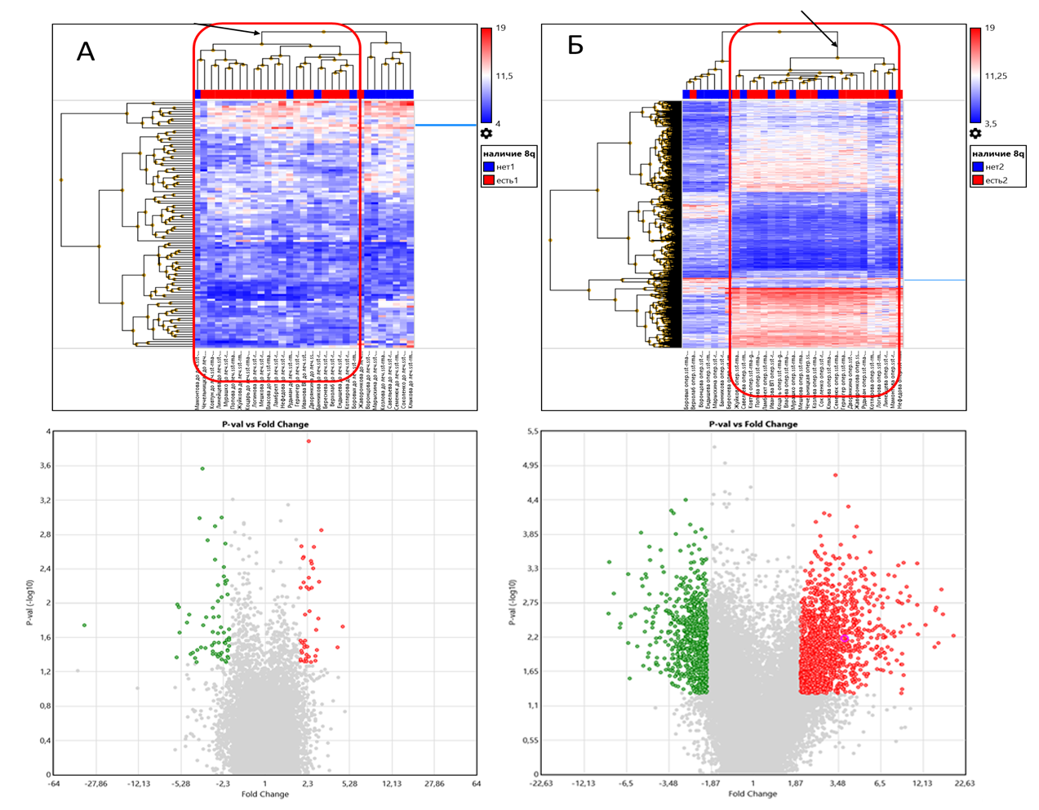
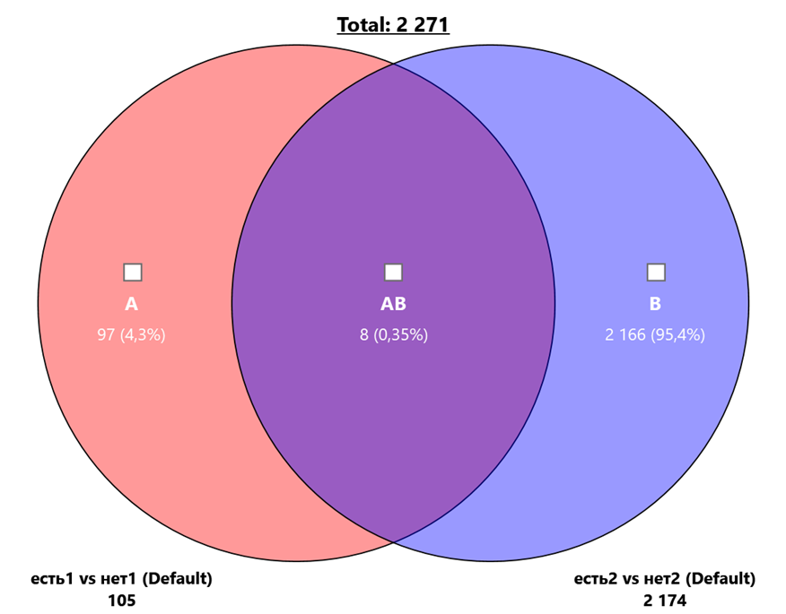
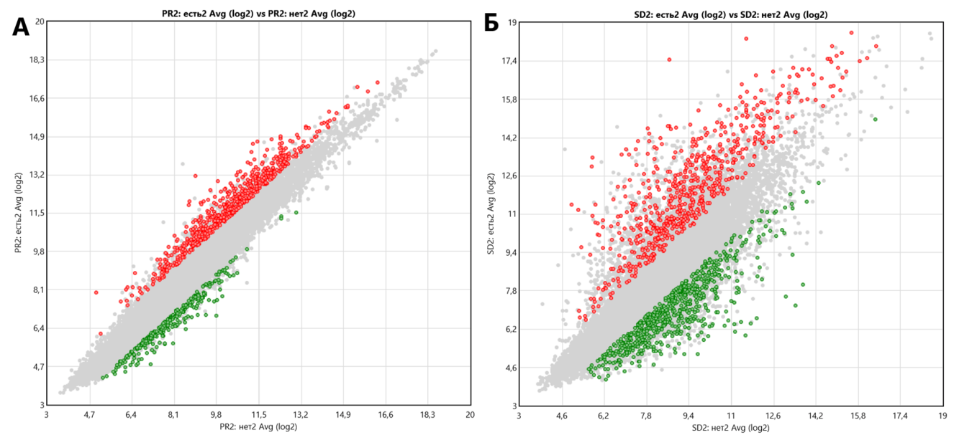
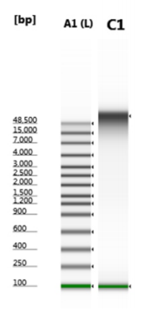
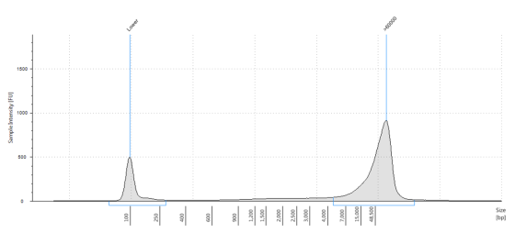
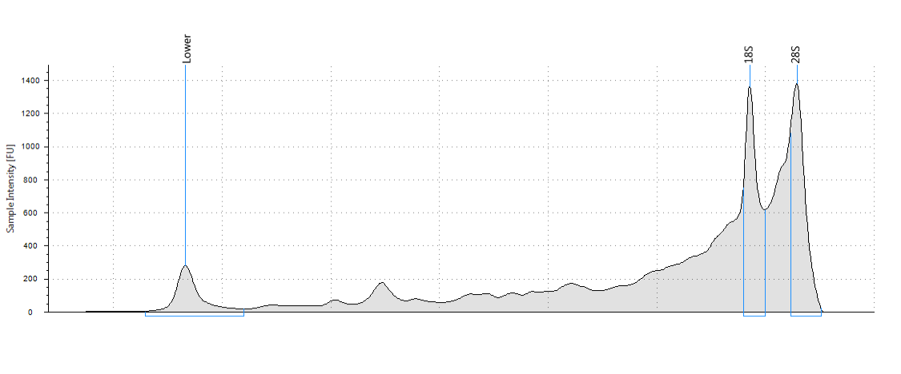
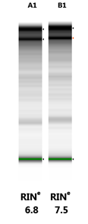
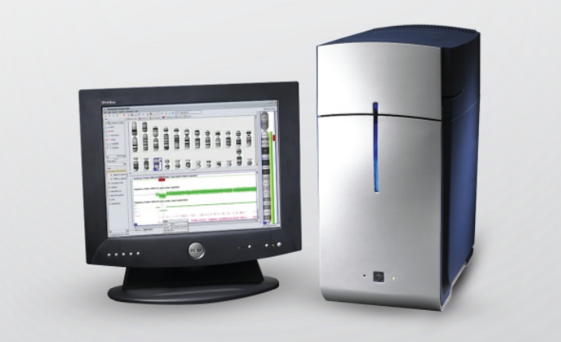
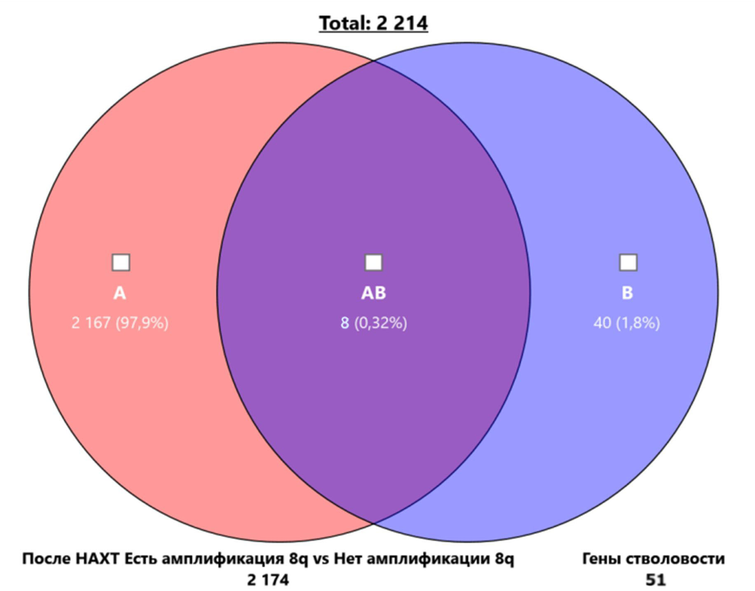
Полнотранскриптомный анализ экспрессии генов в опухоли молочной железы с амплификацией длинного плеча 8 хромосомы
Ибрагимова М.К., Цыганов М.М., Литвяков Н.В., НИИ онкологии Томского НИМЦ, Россия, г. Томск
Источник финансирования: грант РФФИ 18-29-09131
Заключение
Проведенное исследование показывает большое влияние амплификации длинного плеча 8 хромосомы на опухолевый транскриптом при раке молочной железы, независимо от других молекулярно-генетических признаков.
Амплификация 8q с участием региона 8q24 приводит к значительному сдвигу уровня транскрипции большого количества генов именно после воздействия химиотерапии. Для многих из этих генов показана роль в прогрессии опухоли. Этим может быть обусловлена известная связь амплификации 8q с прогрессией опухолей, показанная при многих опухолевых локализациях.
Амплификация 8q с участием региона 8q24, в котором локализован ген MYC, приводит не только к повышению его экспрессии в резидуальной опухоли, но и к повышению факторов WNT- и TGFb-сингналинга, играющих ключевую роль в эпителиально-мезенхимальном переходе и выходе опухолевых клеток из репликативного старения, обусловленного воздействием химиотерапии.
Согласно базе www.progenetix.org по частоте встречаемости при опухолях всех локализаций (177 типов опухолей) амплификация длинного плеча 8 хромосомы, в частности 8q24, оказалась наиболее распространенной аберрацией числа копий (CNA) и встречалась более чем в 30% всех образцов. Наиболее значимым геном в этом локусе по данным COSMIC является протоонкоген с-Myc, который участвует во многих сигнальных путях
Показана высокая распространенность амплификации 8q при РМЖ и связь амплификации 8q24 с неблагоприятным прогнозом и химиорезистентностью
нет работ по изучению изменения транскриптома со статусом амплификации 8q в процессе НХТ
Материал и методы. Пациенты
Результаты
60 больных с РМЖ T1-4N0-2M0 (IIA–IIIB стадии) люминального В подтипа,средний возраст 46,2±0,4 лет
Частота амплификации 8q с регионом 8q24 в опухоли больных до лечения составила 62% (37/60 случаев). Из 37 больных амплификация 8q в резидуальной опухоли после проведения НХТ сохранилась у 24/37 пациентов (65%), кроме этого еще у 3 пациентов амплификации 8q в опухоли возникли de novo под действием предоперационной терапии, что показывает относительную химиорезистентность опухолевых клонов с амплификацией 8q.
Количество ДЭГ в опухоли до лечения у больных с наличием амплификации 8q и без амплификации составило 105 генов (41 up-regulated, 64 down-regulated). После проведения НХТ резидуальные опухоли больных с амплификацией 8q и без амплификации различались очень существенно, почти по 2137 ДЭГ (1394 up-regulated, 780 down-regulated).
Выявлены Топ-10 сигнальных путей ДЭГ в опухоли больных РМЖ до лечения и после НХТ с наличием амплификации 8q. Общими сигнальными путями для больных до лечения и после НХТ стали: Mapk Signaling Pathway и Circadian Rhythm Related Genes.
4-8 курсов НХТ (Схемы: таксотер в монорежиме, АСТ, САР, CAX, АС)
Операция (в объеме радикальной или подкожной мастэктомии, радикальной или секторальной резекции с и др.)
Тепловая карта ДЭГ в опухоли: а - до лечения, б - после НХТ с наличием (есть1/2) и отсутствием амплификации 8q (нет1/2)
Лучевая терапия и/или гормональное лечение по показаниям
Ген | Полное название | Локализация
NBPF4 | neuroblastoma breakpoint family, member 4 | 1p13.3
PI4KB | phosphatidylinositol 4-kinase, catalytic, beta | 1q21.3
UGT2B11 | UDP Glucuronosyltransferase Family 2 Member B11 | 4q13.2
UGT2B28 | UDP Glucuronosyltransferase Family 2 Member B28 | 4q13.2
PLAT | plasminogen activator, tissue | 8p11.21
MYBPC1 | myosin binding protein C, slow type | 12q23.2
SETBP1 | SET binding protein 1 | 18q12.3
ZNF223 | zinc finger protein 223 | 19q13.31
ДЭГ у пациентов с наличием/ отсутствием амплификации 8q до и после НХТ
По данным диаграммы Венна, ДЭГ у пациентов с наличием/отсутствием амплификации 8q до лечения и после НХТ пересекаются по 8 генам (таблица). Согласно данным GeneCards, ген ZNF223 кодирует белок, содержащий несколько доменов цинкового пальца. Функцию этого белка еще предстоит определить.
Дизайн исследования
Парные образцы биопсийного и операционного материала на каждого пациента
ДНК
РНК
При частичной регрессии количество ДЭГ в опухоли после НХТ с наличием/отсутствием амплификации 8q составило 879 (601 up-, 278 down- regulated). На фоне стабилизации - 1321 (652 up-, 669 down- regulated) при стабилизации усиливается гетерогенность транкриптома между опухолями с наличием и отсутствием амплификации 8q.
Построение диаграммы Венна показало, что ДЭГ у пациентов с наличием и отсутствием амплификации 8q после НХТ на фоне частичной регрессии и стабилизации пересекаются по 145 генам (данные не представлены).
QIAamp DNA mini Kit
RNAasy mini kit
Количество ДЭГ в опухоли после НХТ с наличием/ отсутствием амплификации 8q: а – при частичной регрессии, б – при стабилизации
GeneChip™ Scanner 3000
ДЭГ у пациентов с наличием/
отсутствием амплификации 8q после НХТ и генов стволовости
По данным диаграммы Венна установлено пересечение 8/51 генов стволовости и ДЭГ у пациентов с наличием/отсутствием амплификации 8q после НХТ: GSK3B, TERT, BMP6, MYC, GATA3, NANOG, SMAD4, SMAD2.
При этом, у больных с амплификацией 8q экспрессия генов GSK3B, MYC, GATA3, SMAD4, SMAD2 повышена в 2.1-3.8 раза, а экспрессия генов TERT, BMP6, NANOG снижена в 2,1-2.3 раза.
Амплификация региона локализации гена MYC в резидуальной опухоли приводит в повышенной экспрессии комплекса генов, принимающих участие в WNT- и TGFb-сингналинге
CytoScan
HD Array
Clariom S Assays Human

